Slide 1





Ultimo Tango a Mountain View
Ricostruzione 3D mediante dispositivi mobili Tango
Laureando: Tommaso Padovan
Relatore: Gilberto Filé
Ottobre 2016

Slide 2
Sommario
2/13
Obiettivo dello stage
Tecnologia Tango e Point Clouds
Descrizione del prototipo
Demo
Consuntivo

Slide 3
Obiettivo
3/13
Ottenere una nuvola di punti che rappresenti un oggetto inquadrato.
Utilizzare la tecnologia Tango per raggiungere lo scopo.

Slide 4
Tecnologia Tango
4/13
Sviluppata e promossa da Google.
Piattaforma tecnologica che usa la Computer Vision per permettere a dispositivi mobili di individuare la propria posizione nell'ambiente senza l'uso di GPS o segnali esterni.
Integra tre funzionalità diverse, ovvero
  Motion Tracking
  Area Learning
  Depth Perception

Slide 5
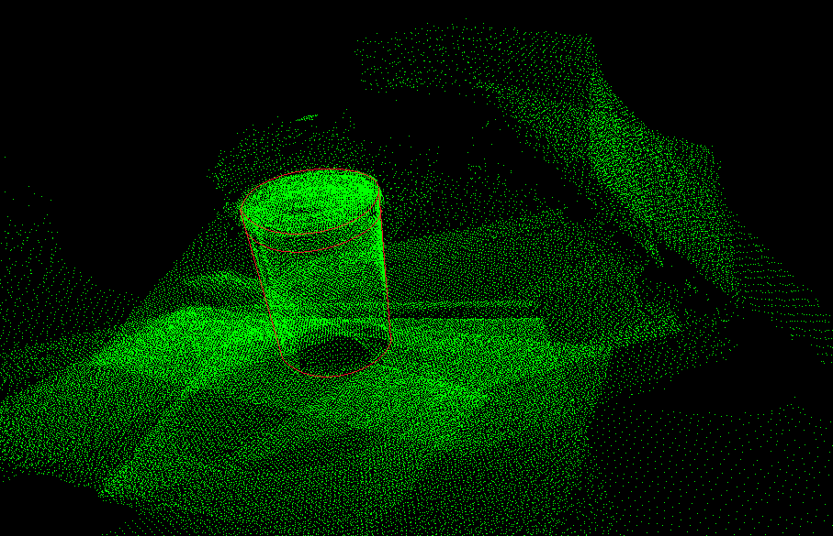
Point Cloud
5/13
Modello matematico per descrivere un oggetto tridimensionale mediante un insieme di punti che lo compongono.
Questo Point Cloud descrive l'oggetto interamente, quindi non è possibile ottenerlo da una sola rilevazione.

Slide 6
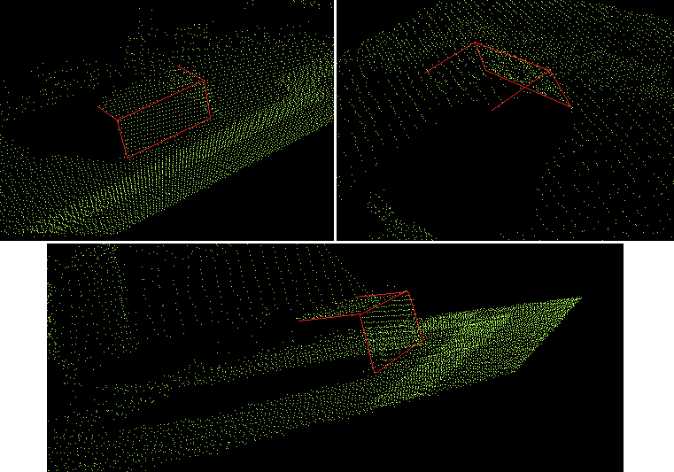
Prototipo - 1
6/13
L'applicazione deve essere in grado di ricostruire un oggetto, ovvero di sovrapporre opportunamente più Point Cloud “parziali”.
Idea: Usare la posizione del dispositivo per scrivere i punti in coordinate assolute → i Point Cloud espressi in coordinate assolute sono sovrapponibili.
Necessità di tracciare la posizione del dispositivo.

Slide 7
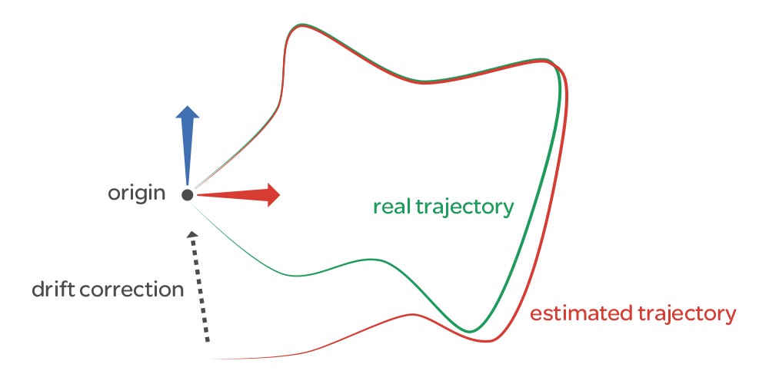
Prototipo - 2 (Tracciare il movimento)
7/13
Motion Tracking → semplice ma poco efficace
Problema del Drifting
Soluzione: Drift Correction / Area Learning

Slide 8
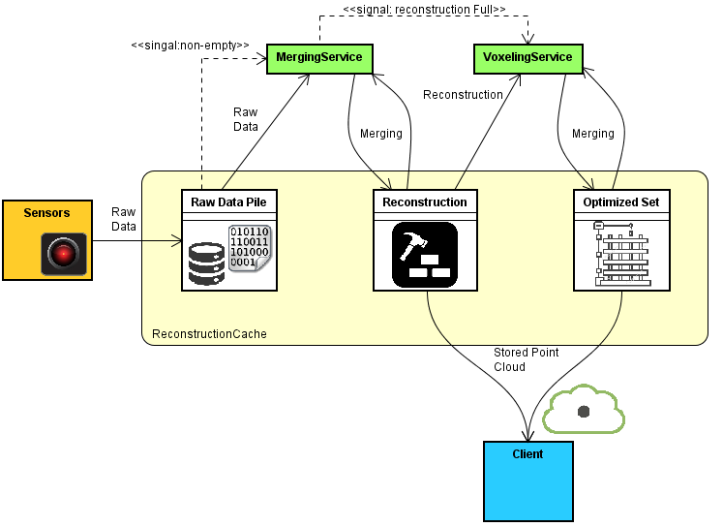
Prototipo – 3 (Memorizzare Point Cloud)
8/13
Ricostruzioni con troppi punti.
File che occupano molta memoria.
Elevata complessità computazionale.
Necessità di ripartire i calcoli su diversi thread e di effettuare ottimizzazioni sulle nuvole di punti.

Slide 9

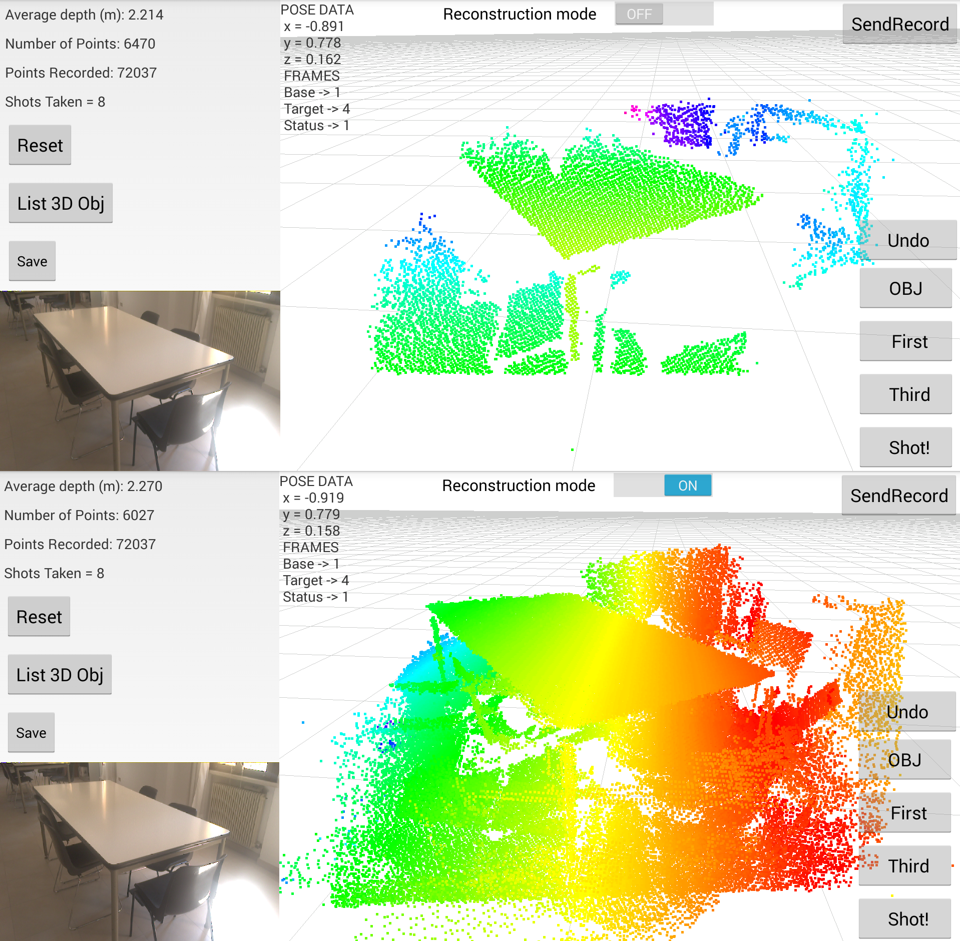
Prototipo – 4 (Interfaccia)
9/13
Fondamentale per permettere delle rilevazioni di qualità.
Preview Fotocamera.
Render dei Point Cloud.
Visualizzazione della ricostruzione.
Visualizzazione dinamica dei Point Cloud che dipende dalla posizione del dispositivo.

Slide 10
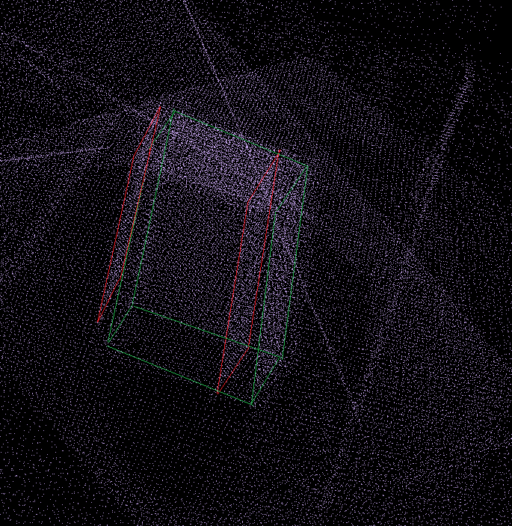
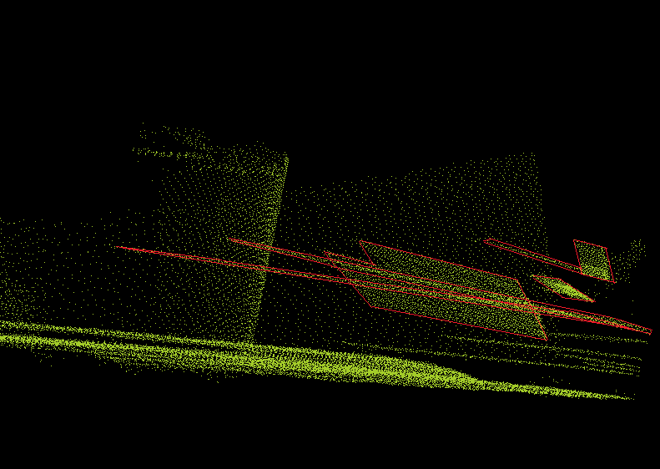
Prototipo – 5 (Problematiche)
10/13
Ghosting: oggetti sdoppiati
Artefatti: piani ed altri oggetti che compaiono nella ricostruzione ma non nella realtà

Slide 11
DEMO
11/13

Slide 12
Consuntivo ed obiettivi
12/13
Totale: 320 ore
Prototipi preliminari: +46 ore
Codifica: -40 ore
Categoria | Obbligatori | Desiderabili | Totale
Funzionali | 44/44 | 0/2 | 44/46
Qualitativi | 3/3 | 1/1 | 4/4
Vincolo | 2/2 |  | 2/2
Prestazionali | 2/2 | 8/8 | 10/10

Slide 13
Considerazioni finali
13/13
Lo stage è stato utile per l'inserimento nel mondo del lavoro e la formazione personale.
Familiarizzare con lo sviluppo di applicazioni mobile Android.
Apprendere una tecnologia innovativa, come Tango, nota ancora a pochi sviluppatori.

